Slide 1
Axelle Zanichelli - HELHa
Zanichelli, A. (2024). Apprivoiser la plateforme ConnectED [présentation d’une formation]. Cellule d’accompagnement pédagogique – numérique, Haute École Louvain en Hainaut.

Slide 2
Préambule
Contexte
Dans le cadre du projet « RRF - CAP vers le numérique ! », un consortium entre diverses universités a vu le jour et les OLDays sont à leur deuxième version.
Objectif de l’atelier
Créer votre parcours de formation en ligne;
Structurer votre parcours de formation afin qu'il coïncide à votre besoin de formation tout en valorisant l’engagement de vos étudiants en y intégrant des activités et des ressources (zones de textes et médias, vidéos, tests…)

Slide 3
Activité brise-glace

Slide 4
Genèse du projet
Contexte
Dans le cadre du projet « RRF - CAP vers le numérique ! »,
des formations sur l’utilisation de la plateforme Moodle sont mises en place.
Observations
Utilisation basique de la plateforme;
Niveaux hétérogènes au sein des enseignants;
Formation qui répond à un besoin du terrain
Un flyer
Un questionnaire

Slide 5
Mise en place du projet
Des formations | Un module en ligne
Des ateliers en présentiel sur Campus ou dans les implantations; Des webinaires en ligne (en direct ou en différé à revoir sous la forme de podcasts); Des accompagnements individuels ou en équipe | Un module en ligne sur la plateforme ConnectED à suivre à son rythme en fonction de ses besoins.

Slide 6
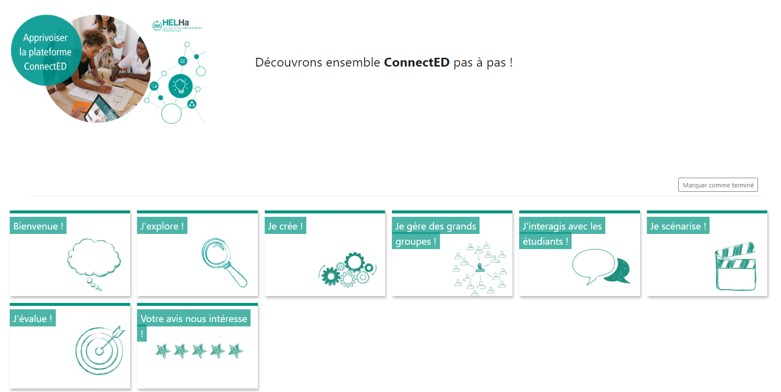
Module en ligne
Notes:
Ouvrir une ou deux tuiles et expliquer la structure/la conception

Slide 7
Et vous ? Quels sont vos usages de Moodle ?
Notes:
Vos envies dans cette formation, des attendus

Slide 8
J’explore la plateforme
Les objectifs
S'orienter dans la plateforme ConnectED;
Paramétrer son parcours d'apprentissage en ligne
Allons-y !

Slide 9
Vos questions ?

Slide 10
Je crée mon module en ligne
Les objectifs
Concevoir un module en ligne sur la plateforme ConnectED;
Structurer et éditer son contenu

Slide 11
Je crée mon module en ligne
Contenu
Les incontournables
2. Les questions à se poser
3. Les activités et les ressources utiles
4. L’éditeur de texte

Slide 12
Les incontournables

Slide 13
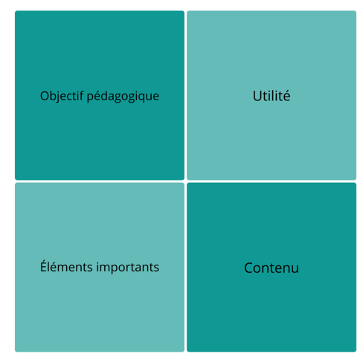
Les questions à se poser

Slide 14
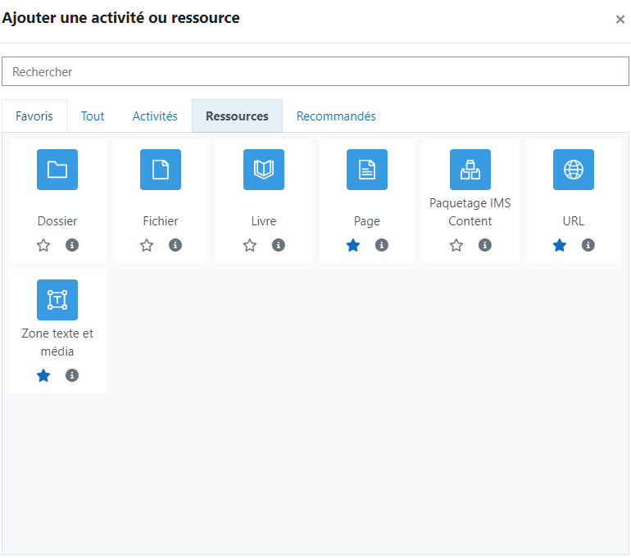
Les ressources

Slide 15
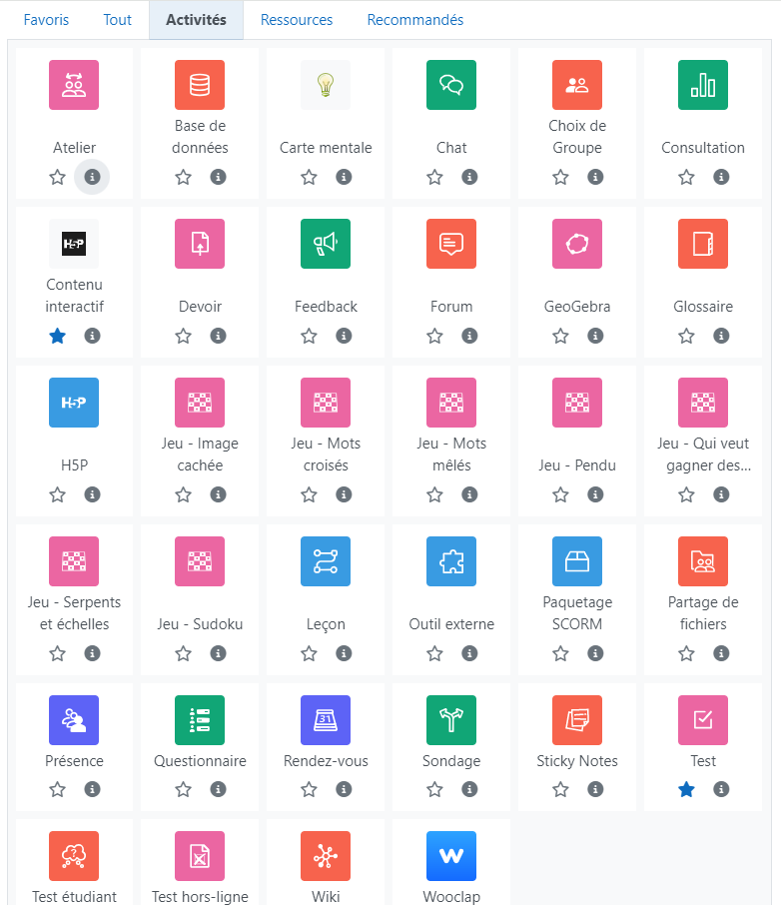
Les activités

Slide 16
Quel est votre top 3 des activités ou des ressources sur Moodle ? Pourquoi ?

Slide 17
L’éditeur de texte

Slide 18
Vos questions ?

Slide 19
À vous de créer !
Notes:
Donner ¾ tâches : format tuile, ouvrer une étiquette avec consignes/image – intégrer une vidéo/génialy

Slide 20
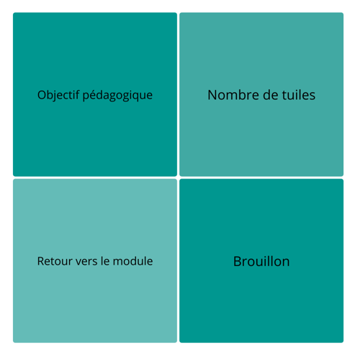
Les conseils

Slide 21
Pour conclure
En quelques mots
Moodle donne beaucoup de possibilités;
Gains pédagogiques et ergonomiques > difficultés à se lancer

Slide 22
Merci pour votre attention !

